Slide 1
Министерство культуры Курской области
Пути формирования единого культурно-образовательного пространства в Курской области:
от федеральных задач к региональным решениям
Дмитриевский район
Курск, август 2023 г.
Полетыкина Юлия Николаевна,
министр культуры Курской области

Slide 2
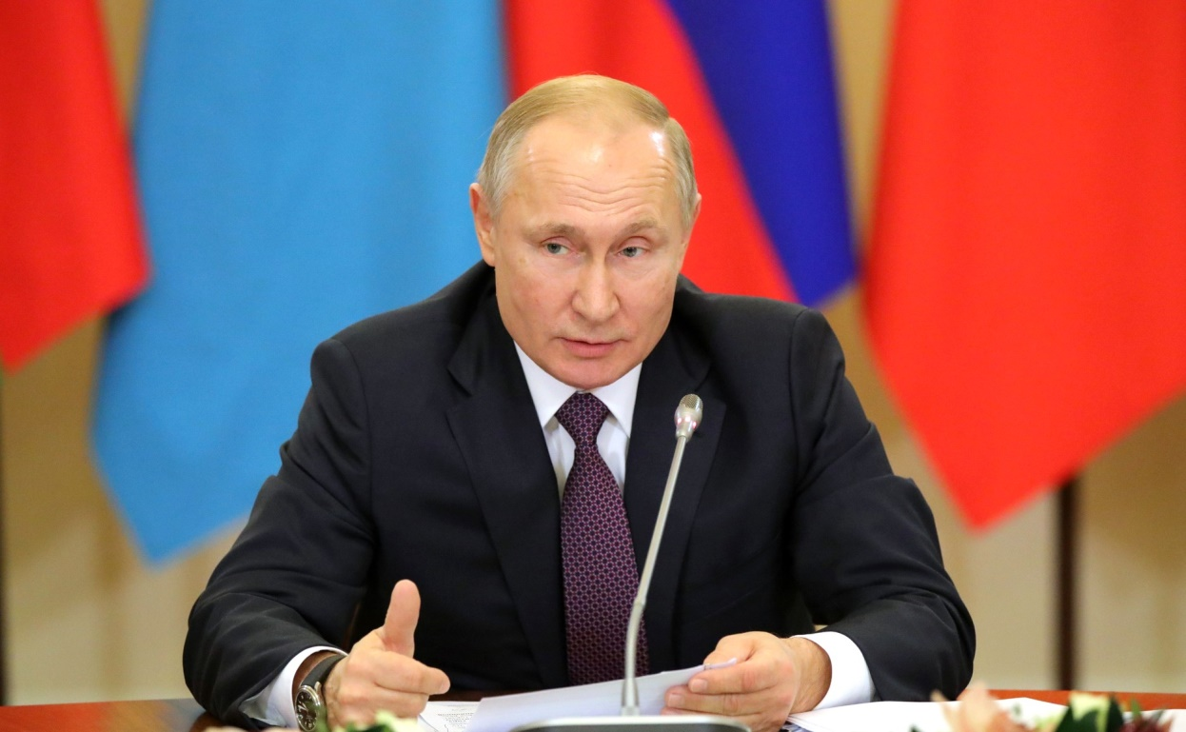
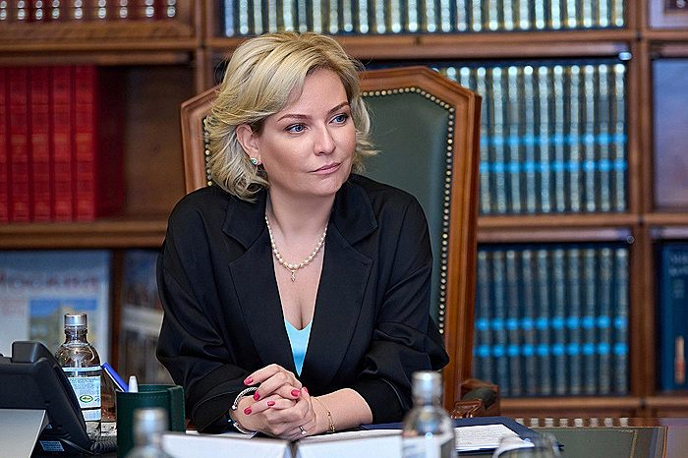
«
Миссия художественного образования:
Служение культуре и искусству абсолютно справедливо считается важнейшей миссией, прежде всего за колоссальный вклад в образование и просвещение, укрепление духовных и нравственных основ общества, в сбережение и приумножение нашего богатейшего культурного наследия.
«
Задачи художественного образования:
укрепление гражданской идентичности;
воспитание и образование на основе традиционных ценностей;
обеспечение доступа граждан к знаниям, информации и культурным благам

Slide 3
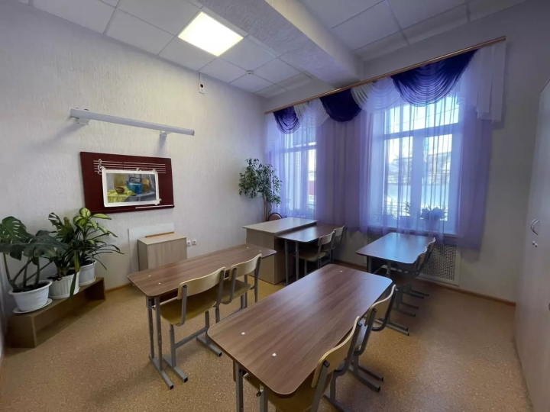
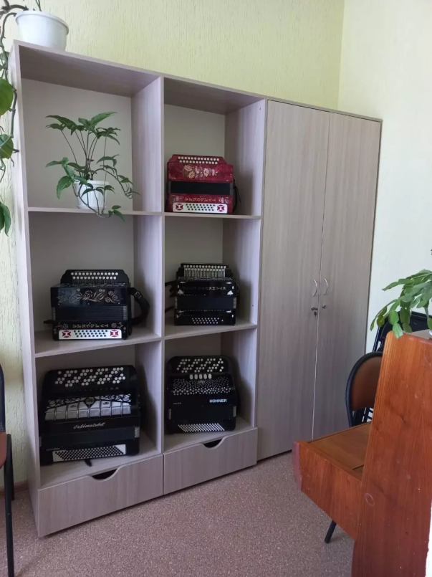
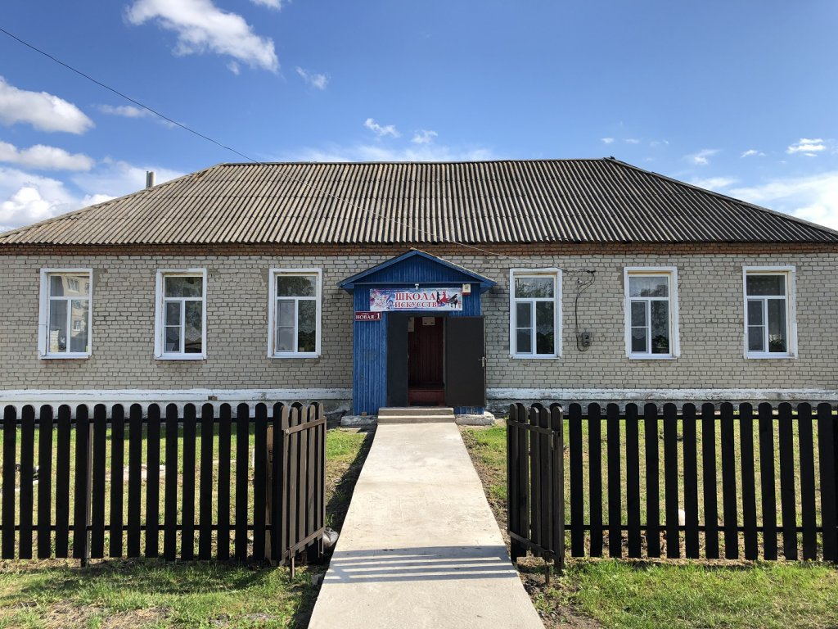
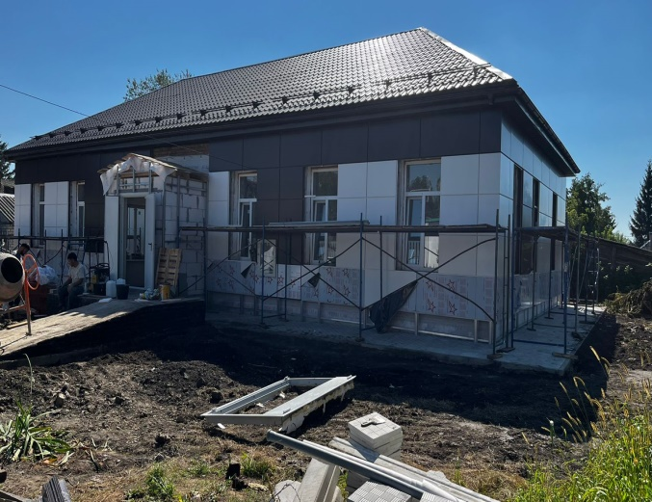
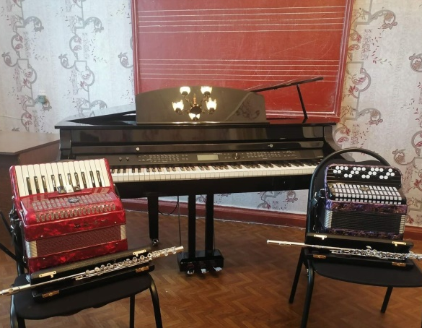
Национальный проект «Культура» Федеральный партийный проект «Культура малой Родины»
Капитальный ремонт
ОБОУ ДО «Хомутовская ДШИ»
Объем средств – более 15 млн. руб.
Приобретение оборудования для 6 ДШИ
Объем средств — более 25 млн. руб.
В Минкультуры России направлены заявки на ремонт 3 ДШИ в 2024 году:
Щигровской ДШИ
Медвенской ДШИ
Касторенской ДШИ

Slide 4
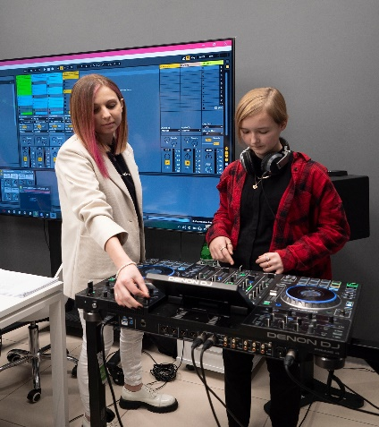
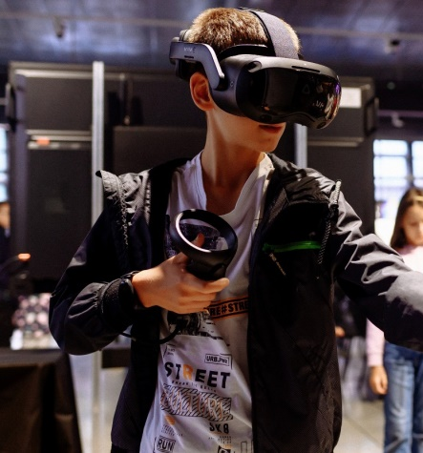
ПРОЕКТ «ПРИДУМАНО В РОССИИ»
Курская область –
лидер в ЦФО
по количеству подключений
Подключено 31 образовательное учреждение
(60 %)
ШКОЛА КРЕАТИВНЫХ ИНДУСТРИЙ
в 2023 г. – 80 млн. руб.
в 2024 г. – 40 млн. руб.
По итогам 1 полугодия 2023 г.
Количество посетителей – 1 355 чел.
Привлечено средств – 336 200 руб.

Slide 5
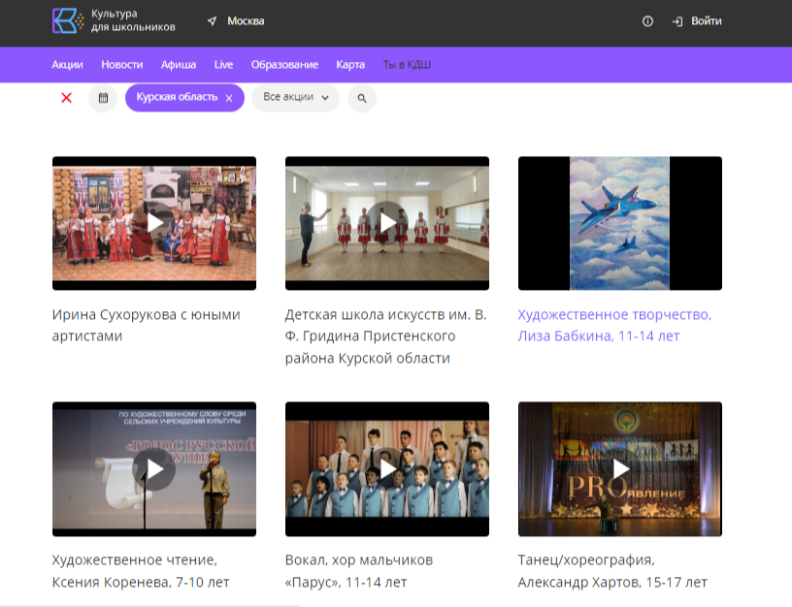
Межведомственный проект Минкультуры России и Минпросвещения России «Культура для школьников»:
В акциях проекта в 2023 г.
приняли участие – 1 184 школьников
«Широкая Масленица» – 397 чел.
«Крымские истории» – 269 чел.
«Мое культурное лето» – 237 чел.
«Единство духа» – 202 чел.
«Культурная суббота. Танца народов мира» – 68 чел.
«Навстречу звездам и мечтам» – 11 чел.

Slide 6
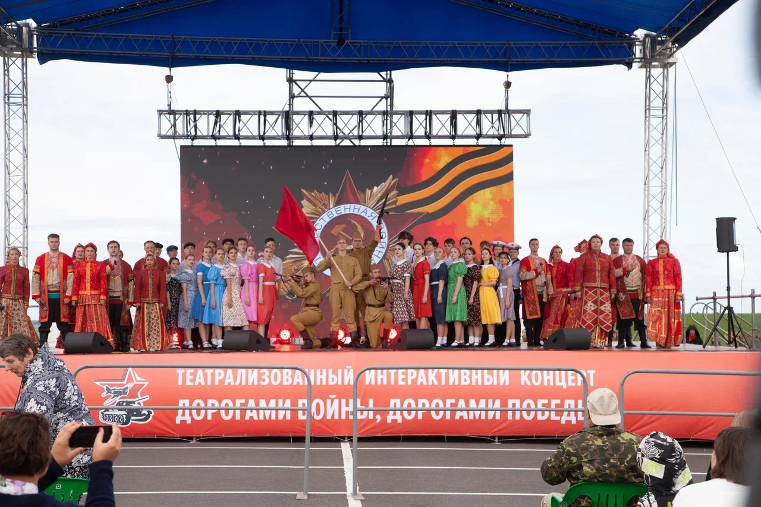
ПРОЕКТНАЯ ДЕЯТЕЛЬНОСТЬ ОБРАЗОВАТЕЛЬНЫХ УЧРЕЖДЕНИЙ
Основными грантовыми операторами
для образовательных учреждений являются
54
224
Поддержаны проекты 4 ДШИ
Привлечено грантовых средств
в ДШИ около 2,5 млн. руб.
Поддержаны проекты 2 колледжей
Привлечено грантовых средств
в ПОО 6 млн. руб.

Slide 7
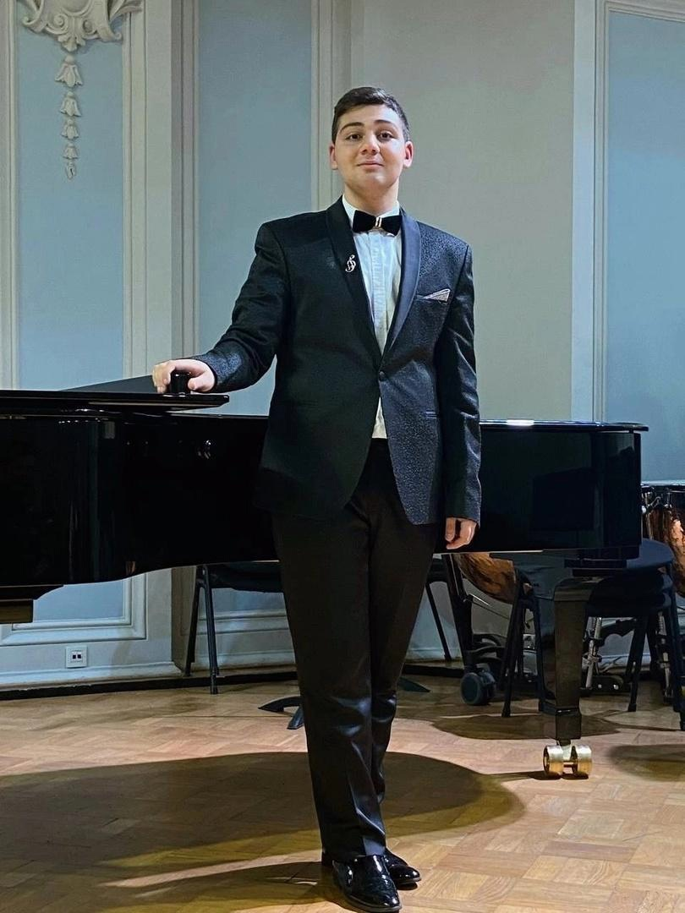
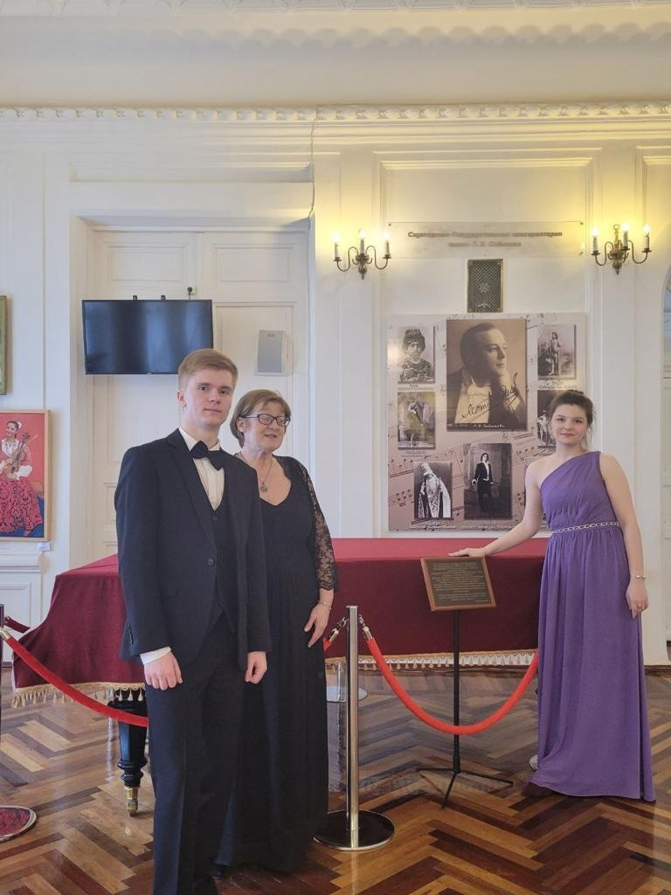
ВЫЯВЛЕНИЕ И ПОДДЕРЖКА ОДАРЕННЫХ ДЕТЕЙ
Полеян Артуш
претендент на получение гранта Образовательного Фонда «Талант и Успех»
Христенкова Дарья и Токмаков Кирилл призеры Общероссийского конкурса
«Молодые дарования России»

Slide 8
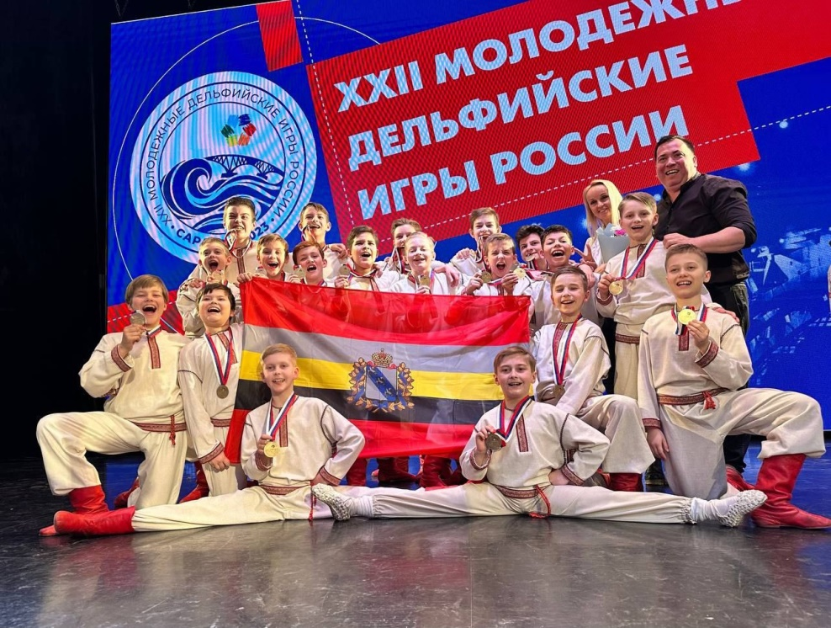
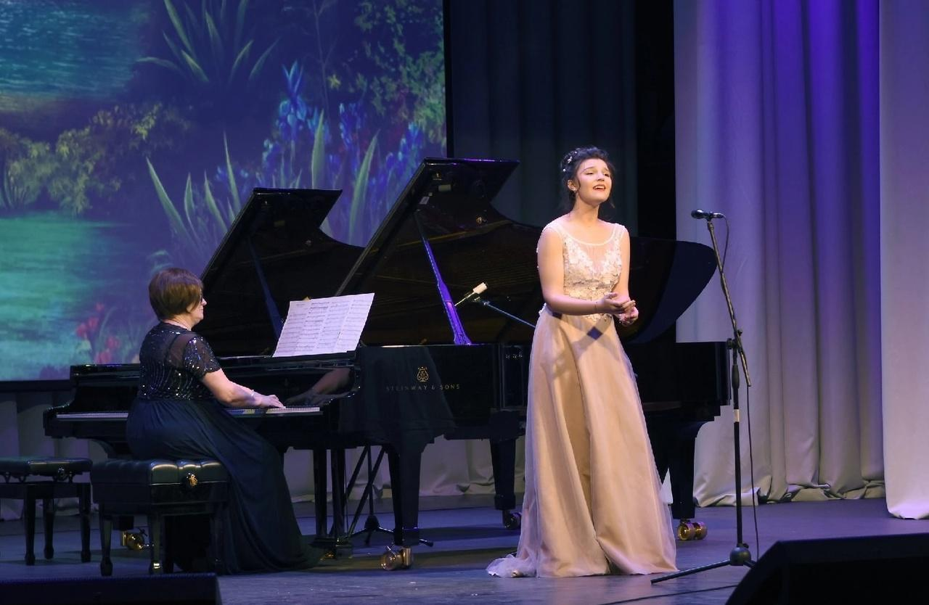
ВЫЯВЛЕНИЕ И ПОДДЕРЖКА ОДАРЕННЫХ ДЕТЕЙ
Талантливые дети Курской области —
победители XXII Молодежных Дельфийских игр 2023 г.

Slide 9
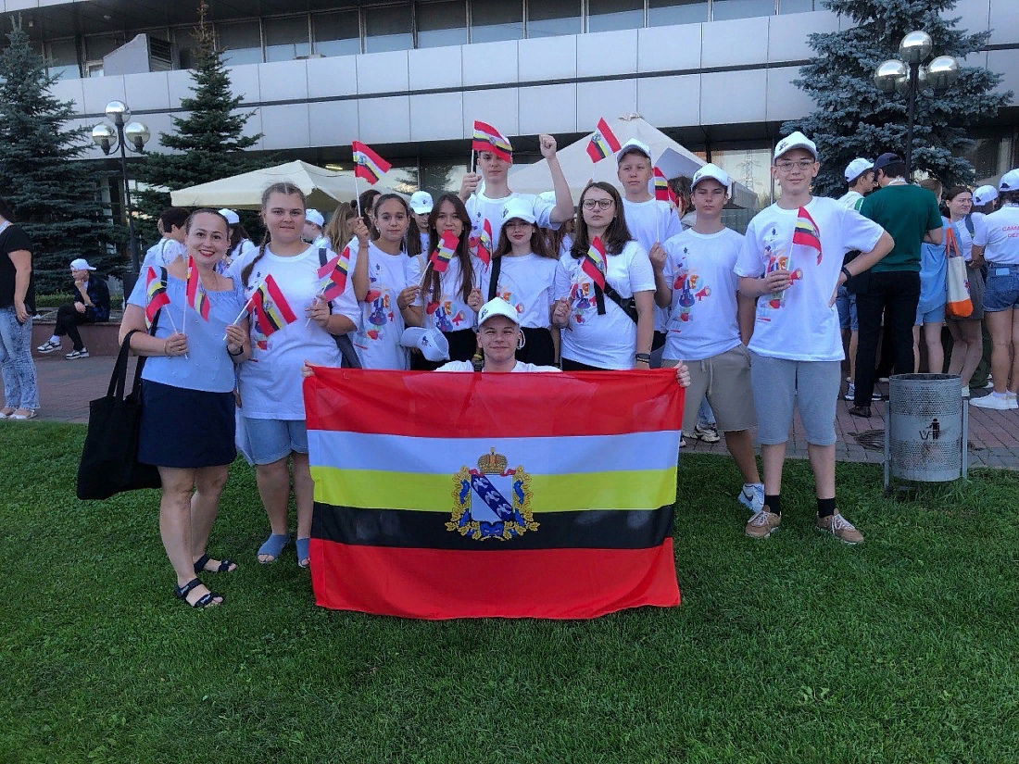
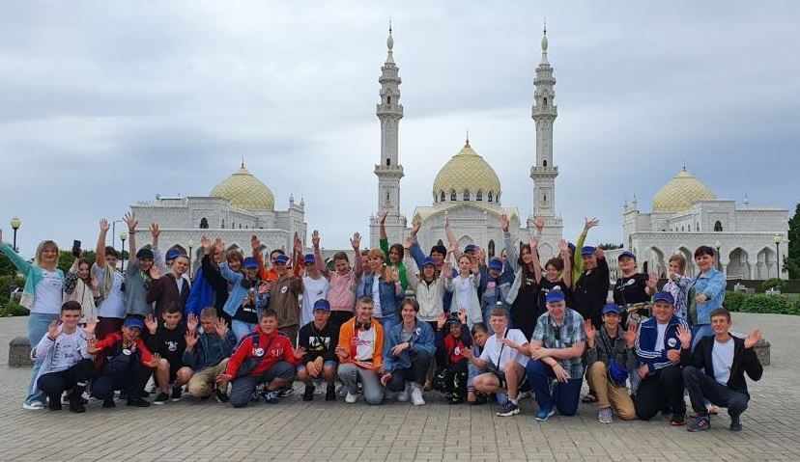
ВЫЯВЛЕНИЕ И ПОДДЕРЖКА ОДАРЕННЫХ ДЕТЕЙ
Участники II Детского культурного форума
(г. Москва)
Участники культурно-просветительского маршрута «Волжская Булгария»
(г. Казань)

Slide 10
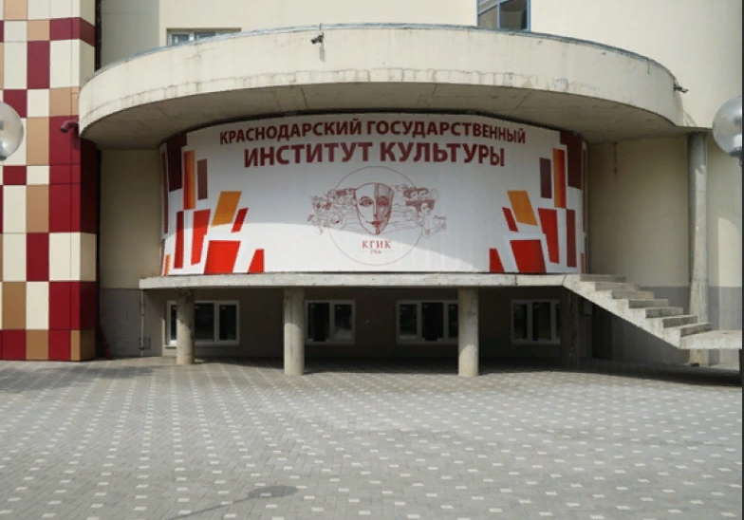
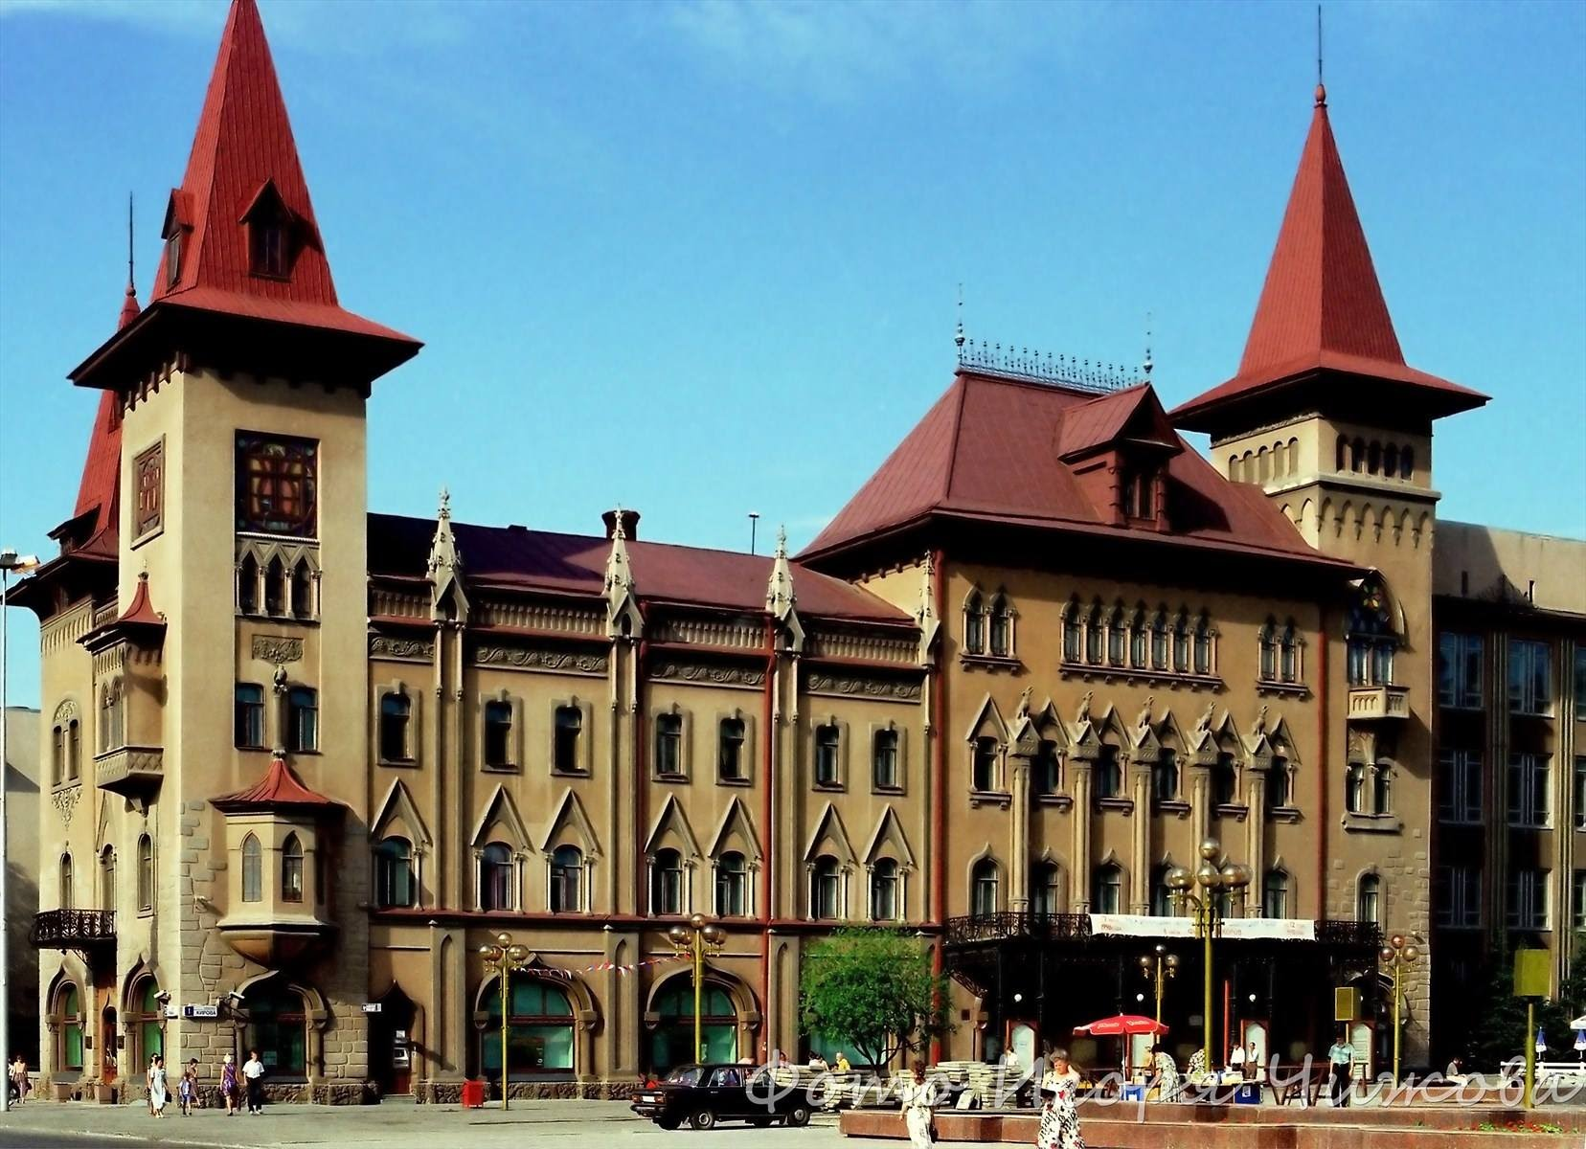
КАДРОВОЕ ОБЕСПЕЧЕНИЕ ХУДОЖЕСТВЕННОГО ОБРАЗОВАНИЯ
Обучение в Центрах непрерывной подготовки кадров Минкультуры России в 2023 г.:
работники образовательных организаций
399 чел. — 40%
Образовательные площадки:
Краснодарский институт культуры и искусств
Казанский институт культуры и искусств
Саратовская государственная консерватория имени Л. Собинова

Slide 11
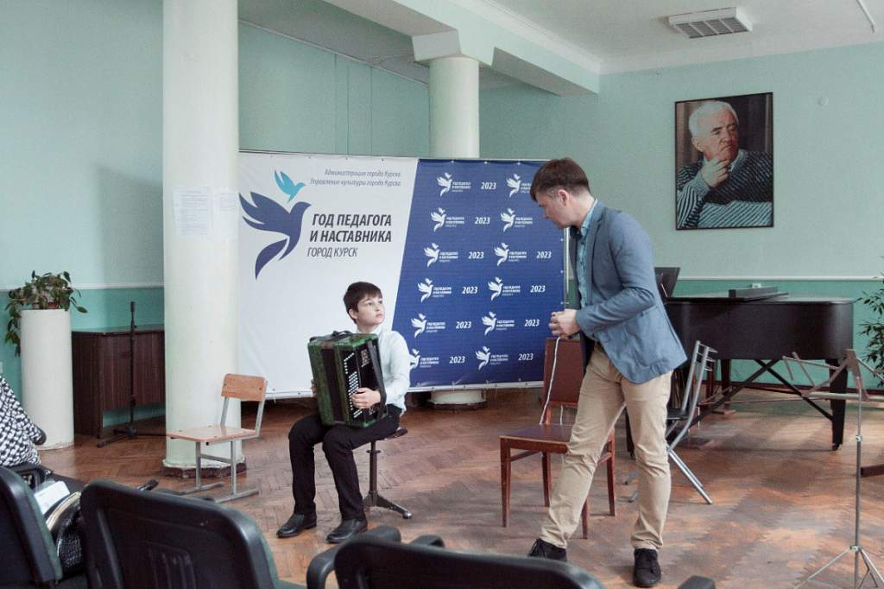
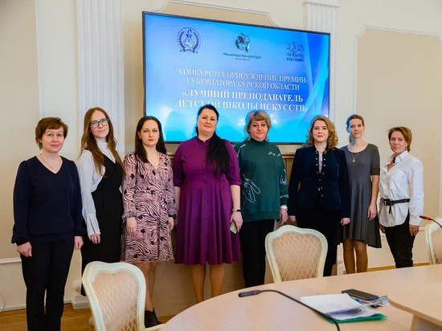
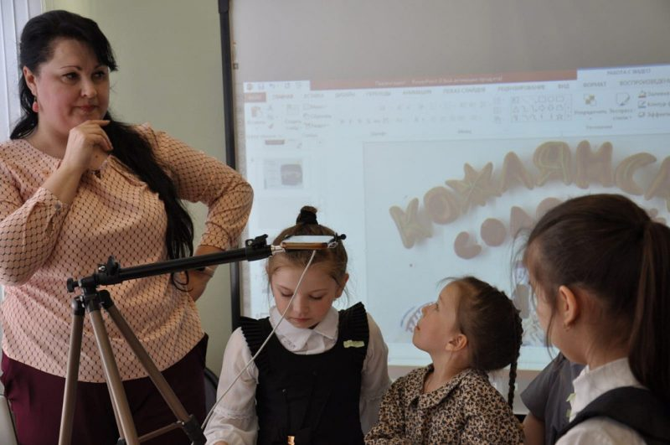
КАДРОВОЕ ОБЕСПЕЧЕНИЕ ХУДОЖЕСТВЕННОГО ОБРАЗОВАНИЯ
Творческие мастерские
Проект «Новое передвижничество»
Конкурс на присуждение премии
Губернатора Курской области
«Лучший преподаватель ДШИ»
Проект «Класс от Маэстро»

Slide 12
СПАСИБО ЗА ВНИМАНИЕ

